Slide 1
JavaScript Programming
JavaScript의 제어문
2020. 08. 20.

Slide 2
JavaScript의 제어문
제어문(control flow statements)
프로그램의 순차적인 흐름을 제어해야 할 때 사용하는 실행문을 제어문이라고 함
이러한 제어문에는 조건문, 반복문 등이 포함
조건문(conditional statements)
조건문이란 프로그램 내에서 주어진 표현식의 결과에 따라 별도의 명령을 수행하도록 제어하는 실행문
조건문 중에서 가장 기본이 되는 실행문은 if 문
자바스크립트에서 사용할 수 있는 조건문의 형태는 다음과 같음
if 문
if / else 문
if / else if / else 문
switch 문
Notes:
http://tcpschool.com/javascript/js_control_condition

Slide 3
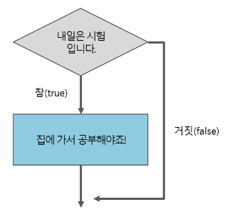
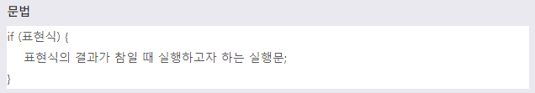
JavaScript의 제어문
if 문
if 문은 표현식의 결과가 참(true)이면 주어진 실행문을 실행 or 거짓(false)이면 아무것도 실행하지 않음
if 문을 순서도로 표현하면 옆의 그림과 같이 표현할 수 있음

Slide 4
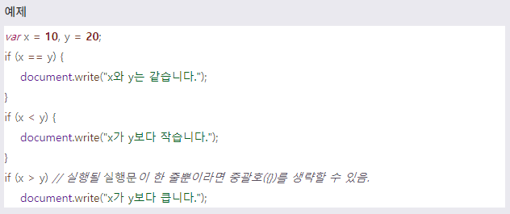
JavaScript의 제어문
if 문
예제
Note : =과 ==의 차이에 주의

Slide 5
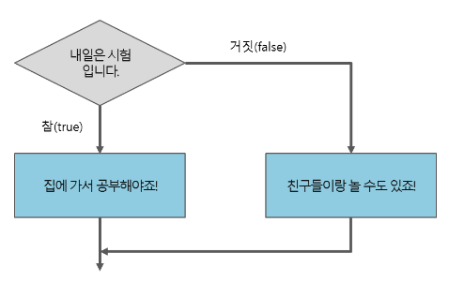
JavaScript의 제어문
if 문 + else 문
if 문과 같이 사용할 수 있는 else 문은 if 문의 표현식 결과가 거짓(false)일 때 주어진 실행문을 실행
if / else 문을 순서도로 표현하면 다음 그림과 같이 표현

Slide 6
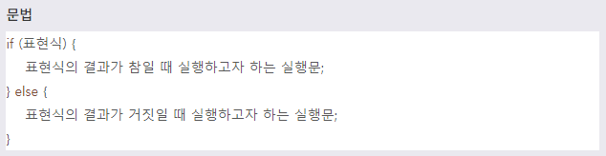
JavaScript의 제어문
if 문 + else 문
if 문과 같이 사용할 수 있는 else 문은 if 문의 표현식 결과가 거짓(false)일 때 주어진 실행문을 실행
if / else 문을 순서도로 표현하면 다음 그림과 같이 표현

Slide 7
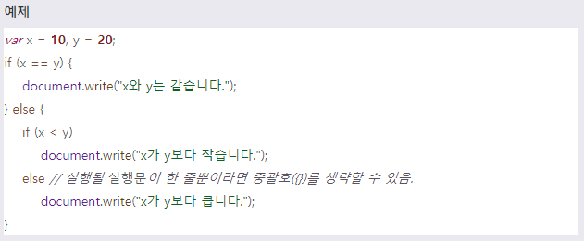
JavaScript의 제어문
if 문 + else 문
예제

Slide 8
JavaScript의 제어문
else if 문
else if 문은 if 문처럼 표현식을 설정할 수 있으므로, 중첩된 if 문을 좀 더 간결하게 표현
하나의 조건문 안에서 if 문과 else 문은 단 한 번만 사용될 수 있음
하지만 else if 문은 여러 번 사용되어 다양한 조건을 설정

Slide 9
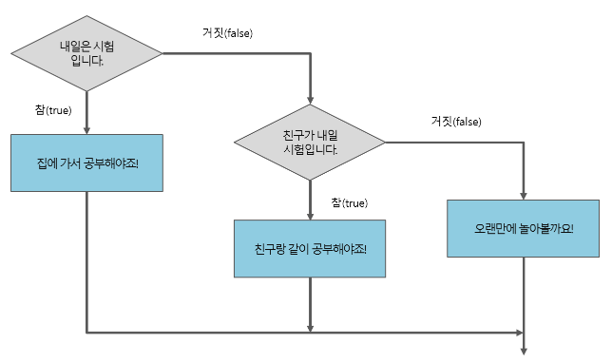
JavaScript의 제어문
else if 문
if / else if / else 문을 순서도로 표현하면 다음 그림과 같이 표현

Slide 10
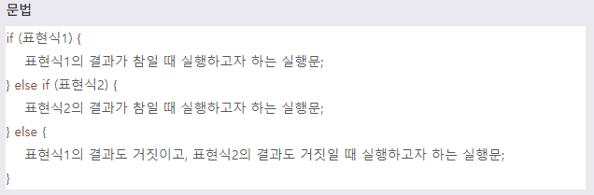
JavaScript의 제어문
else if 문
else if 문의 문법은 다음과 같음

Slide 11
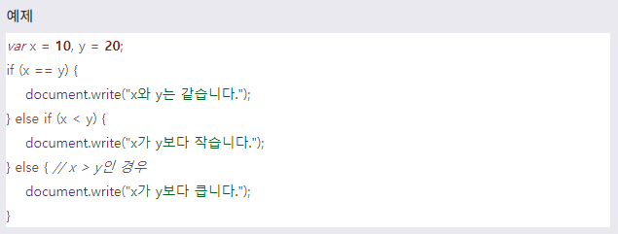
JavaScript의 제어문
else if 문
예제

Slide 12
JavaScript의 제어문
삼항 연산자에 의한 조건문
자바스크립트에서는 간단한 if / else 문을 삼항 연산자를 이용하여 간단히 표현할 수 있음

Slide 13
JavaScript의 제어문
switch 문
switch 문은 if / else 문과 마찬가지로 주어진 조건 값에 따라 프로그램이 다른 명령을 수행하도록 하는 조건문
이러한 switch 문은 if / else 문보다 가독성 측면에서 더 좋음 → 상황에 따라 다를 수 있음!

Slide 14
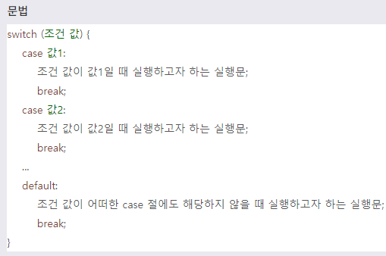
JavaScript의 제어문
switch 문
switch 문의 문법은 다음과 같음
default 절은 조건 값이 위에 나열된 어떠한 case 절에도 해당하지 않을 때 실행
이 구문은 반드시 존재해야 하는 것은 아니며, 필요할 때만 선언이 가능
각 case 절 및 default 절은 반드시 break 키워드를 포함하고 있어야 함
break 키워드는 조건 값에 해당하는 case 절이나 default 절이 실행된 뒤에 전체 switch 문을 빠져나가게 해줌

Slide 15
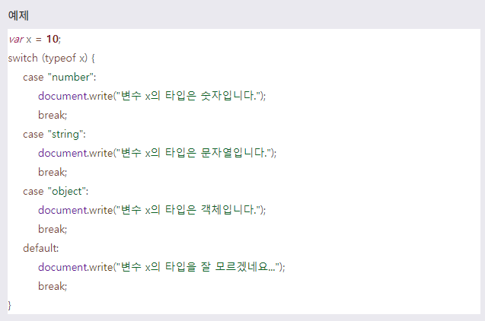
JavaScript의 제어문
switch 문
예제

Slide 16
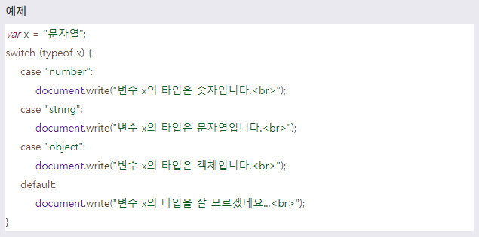
JavaScript의 제어문
switch 문
예제

Slide 17
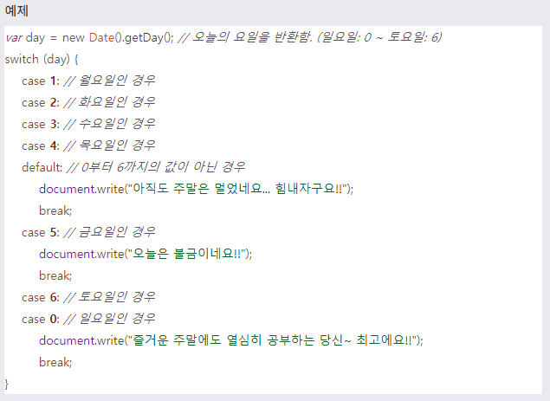
JavaScript의 제어문
switch 문
예제

Slide 18
JavaScript의 제어문
반복문(iteration statements)
반복문이란 프로그램 내에서 똑같은 명령을 일정 횟수만큼 반복하여 수행하도록 제어하는 실행문
프로그램이 처리하는 대부분의 코드는 반복적인 형태가 많으므로, 가장 많이 사용되는 실행문 중 하나
자바스크립트에서 사용할 수 있는 반복문의 형태는 아래와 같음
while 문
do / while 문
for 문
for / in 문
for / of 문

Slide 19
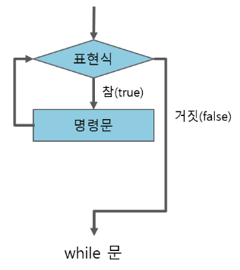
JavaScript의 제어문
while 문
while 문은 특정 조건을 만족할 때까지 계속해서 주어진 실행문을 반복 실행
while 문을 순서도로 표현하면 다음 그림과 같음

Slide 20
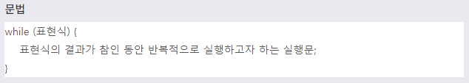
JavaScript의 제어문
while 문
while 문의 문법은 아래와 같음

Slide 21
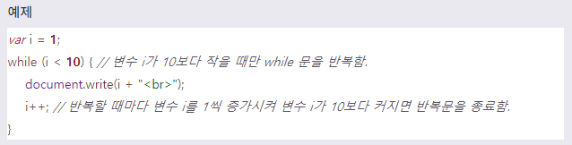
JavaScript의 제어문
while 문
while 문은 우선 표현식이 참(true)인지를 판단하여 참이면 내부의 실행문을 실행
내부의 실행문을 전부 실행하고 나면, 다시 표현식으로 돌아와 또 한 번 표현식이 참인지를 판단
이렇게 표현식의 검사를 통해 반복해서 실행되는 반복문을 루프(loop)라고 함

Slide 22
JavaScript의 제어문
while 문
while 문 내부에 표현식의 결과를 변경하는 실행문이 존재하지 않을 경우 프로그램은 루프를 영원히 반복
이것을 무한 루프(infinite loop)에 빠졌다고 하며, 무한 루프에 빠진 프로그램은 영원히 종료되지 X
무한 루프는 특별히 의도한 경우가 아니라면 반드시 피해야 하는 상황
따라서 while 문을 작성할 때는 표현식의 결과가 어느 순간에는 거짓(false)을 갖도록 표현식를 변경하는 실행문을 반드시 포함

Slide 23
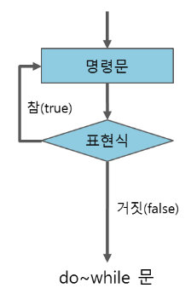
JavaScript의 제어문
do / while 문
while 문은 루프에 진입하기 전에 먼저 표현식부터 검사
하지만 do / while 문은 먼저 루프를 한 번 실행한 후에 표현식을 검사
즉, do / while 문은 표현식의 결과와 상관없이 무조건 한 번은 루프를 실행
do / while 문을 순서도로 표현하면 다음 그림과 같음

Slide 24
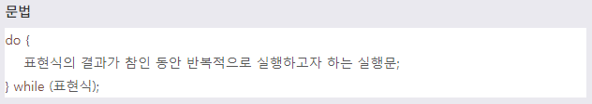
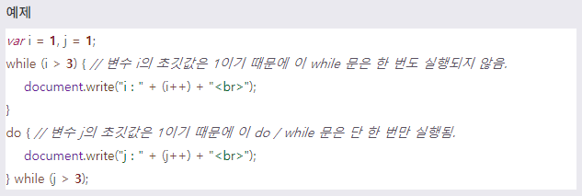
JavaScript의 제어문
do / while 문
do / while 문의 문법은 다음과 같음

Slide 25
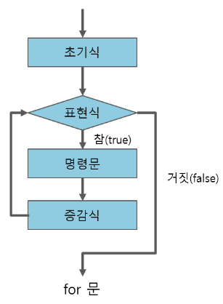
JavaScript의 제어문
for 문
for 문은 while 문과는 달리 자체적으로 초기식, 표현식, 증감식을 모두 포함하고 있는 반복문
따라서 while 문보다는 좀 더 간결하게 반복문을 표현할 수 있음
For 문을 순서도로 표현하면 다음 그림과 같음

Slide 26
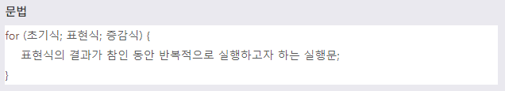
JavaScript의 제어문
for 문
for 문의 문법은 아래와 같음

Slide 27
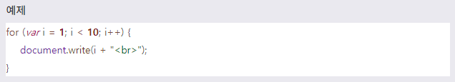
JavaScript의 제어문
for 문
예제

Slide 28
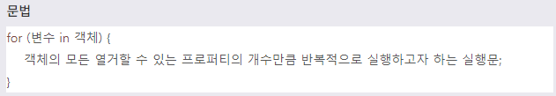
JavaScript의 제어문
for / in 문
for / in 문은 일반적인 for 문과는 전혀 다른 형태의 반복문
for / in 문은 해당 객체의 모든 열거할 수 있는 프로퍼티(enumerable properties)를 순회할 수 있도록 해줌
이 반복문은 루프마다 객체의 열거할 수 있는 프로퍼티의 이름을 지정된 변수에 대입
이렇게 대입받은 변수를 이용하면 루프 안에서 객체의 열거할 수 있는 프로퍼티에 순차적으로 접근할 수 있음
for / in 문의 문법은 다음과 같음

Slide 29
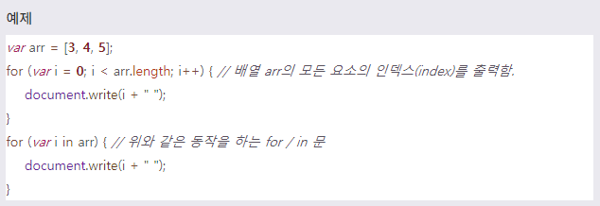
JavaScript의 제어문
for / in 문
예제

Slide 30
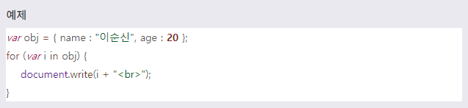
JavaScript의 제어문
for / in 문
예제

Slide 31
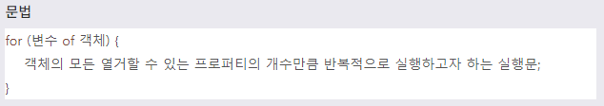
JavaScript의 제어문
for / of 문
for / of 문은 반복할 수 있는 객체(iterable objects)를 순회할 수 있도록 해주는 반복문
자바스크립트에서 반복할 수 있는 객체에는 Array, Map, Set, arguments 객체 등이 있음
이 반복문은 루프마다 객체의 열거할 수 있는 프로퍼티의 값을 지정된 변수에 대입
for / of 문의 문법은 다음과 같음

Slide 32
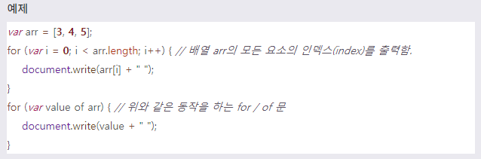
JavaScript의 제어문
for / of 문
예제

Slide 33
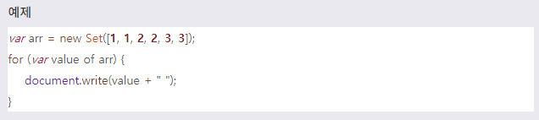
JavaScript의 제어문
for / of 문
예제

Slide 34
JavaScript의 제어문
루프의 제어
일반적으로 표현식의 검사를 통해 루프로 진입하면, 다음 표현식을 검사하기 전까지 루프 안에 있는 모든 실행문을 실행
하지만 continue 문과 break 문은 이러한 일반적인 루프의 흐름을 사용자가 직접 제어할 수 있게 해줌
label 문을 사용하면 continue 문과 break 문의 동작이 프로그램의 흐름을 특정 영역으로 이동시킬 수 있음

Slide 35

JavaScript의 제어문
label 문
label 문은 프로그램 내의 특정 영역을 식별할 수 있도록 해주는 식별자
label 문을 사용하면 continue 문과 break 문의 동작이 프로그램의 흐름을 특정 영역으로 이동시킬 수 있음

Slide 36
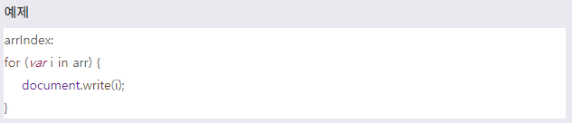
JavaScript의 제어문
label 문
다음 예제에서 라벨인 arrIndex는 그 이후에 나오는 for 문 전체를 가리키는 식별자로 사용되고 있음

Slide 37

JavaScript의 제어문
continue 문
continue 문은 루프 내에서 사용하여 해당 루프의 나머지 부분을 건너뛰고, 바로 다음 표현식의 판단으로 넘어가게 함
보통 반복문 내에서 특정 조건에 대한 처리를 제외하고자 할 때 자주 사용됨
자바스크립트에서 continue 문은 다음과 같이 두 가지 형태로 사용할 수 있음

Slide 38
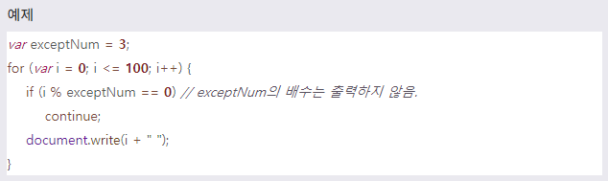
JavaScript의 제어문
continue 문
다음 예제는 1부터 100까지의 정수 중에서 3의 배수를 제외하고 출력하는 예제

Slide 39
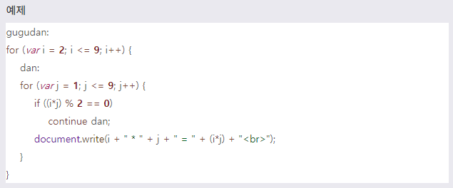
JavaScript의 제어문
continue 문
다음 예제는 라벨을 이용하여 구구단의 값이 홀수인 경우에만 출력하는 예제

Slide 40

JavaScript의 제어문
break 문
break 문은 루프 내에서 사용하여 해당 반복문을 완전히 종료시키고,
반복문 바로 다음에 위치한 실행문으로 프로그램의 흐름을 이동
즉, 루프 내에서 표현식의 판단 결과에 상관없이 반복문을 완전히 빠져나가고 싶을 때 사용
자바스크립트에서 break 문은 다음과 같이 두 가지 형태로 사용할 수 있음

Slide 41
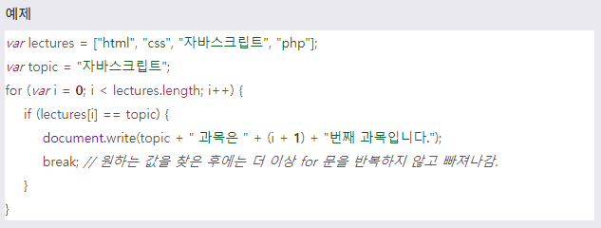
JavaScript의 제어문
break 문
다음 예제는 배열에서 특정값을 가지고 있는 인덱스를 출력하는 예제

